Slide 1
AlexNet, VGG, GoogLeNet, ResNet
응답하라AI - Season 4
김정원

Slide 2
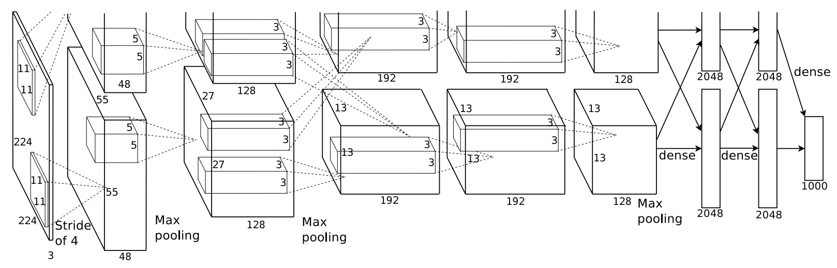
AlexNet(2012) - Architecture

Slide 3
AlexNet - 특징
양방향 구조의 Network
Hardware 한계
ReLU
Dropout regularization
Data Augmentation

Slide 4
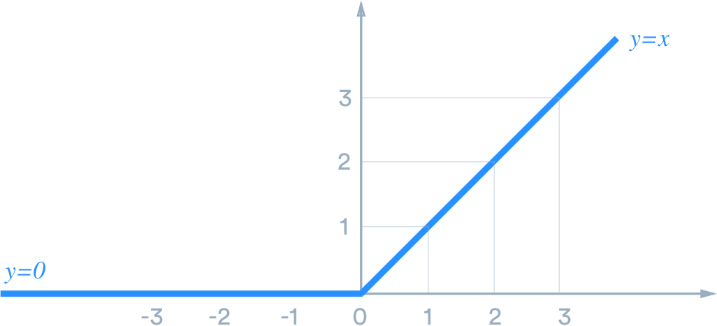
AlexNet - ReLU
Rectified Linear Unit
Activation 함수
x = Max(0, x)
AlexNet 논문에서 처음 선보인 개념

Slide 5
AlexNet - ReLU
무엇을 해결했을까?
Gradient Vanishing
0.xxx ...
느린 처리속도
※ 주의: Network 구성시 마지막 Layer(보통 FC)는 ReLU가 아닌 Sigmoid/Tanh를 사용

Slide 6
AlexNet - Dropout
AlexNet에서 사용한 방법
Output에 0.5를 곱해준다. (Multiply)
현재 사용되는 방법
일정 확률로 Output을 0으로 만든다.

Slide 7
AlexNet - Dropout
AlexNet에서 사용한 방법
Output에 0.5를 곱해준다. (Multiply)
현재 사용되는 방법
일정 확률로 Output을 0으로 만든다.

Slide 8
AlexNet - Data Augmentation
한정된 수량의 Dataset을 보유했을때 Data의 수량을 늘려주는 Technique
Neural Network의 구조로 인해 늘어난 Parameter에 비례하여 Data의 양을 늘릴 필요가 있음

Slide 9
AlexNet - Data Augmentation (Methods)
일반적인 방법
Flip (반전)
Rotation (회전)
Scale (스케일링, 크기조정)
Crop (잘라내기)
Translation (좌표조정)
(Gaussian) Noise (노이즈 삽입)

Slide 10
AlexNet - Data Augmentation
특수한 방법
Constant - Unknown 부분을 특정 색으로 채워넣기
Edge - Boundary의 색을 Extend
Reflect - Boundary를 기준으로 좌표대비 RGB값을 Reflect하여 채워넣기
Wrap - Boundary를 기준으로 이미지를 반복
이것 외에도 다양한 방법들이 있음!

Slide 11
AlexNet - Data Augmentation
한정된 수량의 Dataset을 보유했을때 Data의 수량을 늘려주는 Technique
Neural Network의 구조로 인해 늘어난 Parameter에 비례하여 Data의 양을 늘릴 필요가 있음

Slide 12
AlexNet - Data Augmentation
한정된 수량의 Dataset을 보유했을때 Data의 수량을 늘려주는 Technique
Neural Network의 구조로 인해 늘어난 Parameter에 비례하여 Data의 양을 늘릴 필요가 있음

Slide 13
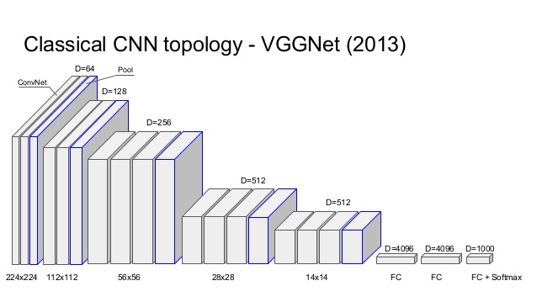
VGG (2014)- Architecture

Slide 14
VGG - Improvements
3x3 Conv. Filter의 사용
Parameter 수를 줄여주는 역할
더 많은 Layer의 사용을 보여줌
그래도 ILSVRC 2013 대회에서 우승하지는 못함

Slide 15
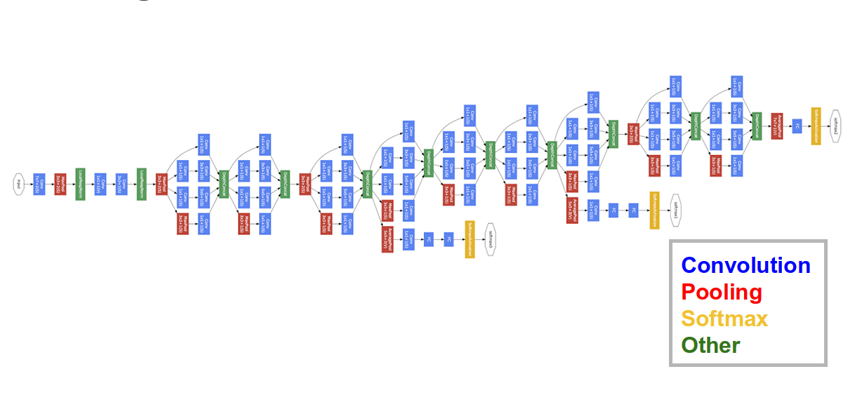
GoogLeNet(2014) - Architecture

Slide 16
GoogLeNet - Improvements
실제 성능의 향상
ILSVRC 2014 우승
실제 사람의 performance에 가까운 성능 (Top 5, 6.67%)
Fully Connected Layer의 제거
이름에 ‘LeNet’이 들어가게 된 이유 (Google + LeNet)
Parameter 개수 감소
Inception Module의 첫 소개
Filter Concatenate
(Actual Inception) 1x1 Conv. Filter
Parameter 개수 감소

Slide 17
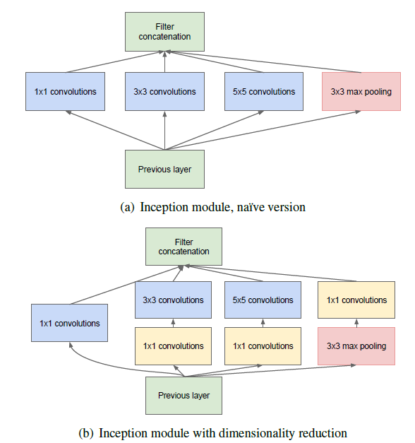
GoogLeNet - Inception Module
참고링크: Google Inception Model. (한국어)
결국 기본적인 컨셉은 Divide and Conquer

Slide 18
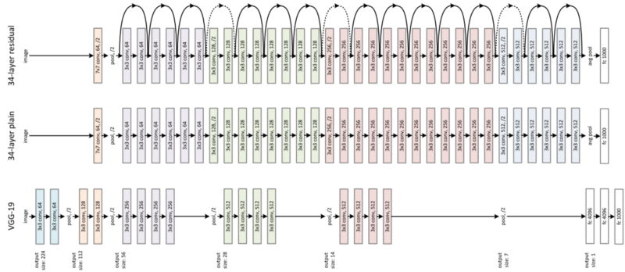
ResNet(2015) - Architecture

Slide 19
ResNet - Improvement
Even deeper
ILSVRC 2015 우승
152개의 Layer 구조
Residual Learning
Batch Normalization의 더 다양한 사용법
Dropout을 사용하지 않은 구조

Slide 20
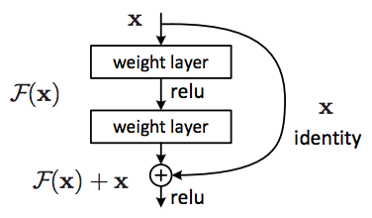
ResNet - Residual Learning
Input을 Activation에 넣는 것이 아닌, 학습 후 Input과의 차이만을 학습
Identity Mapping
참조링크
Identity Mappings in Deep Residual Networks (한국어)

Slide 21
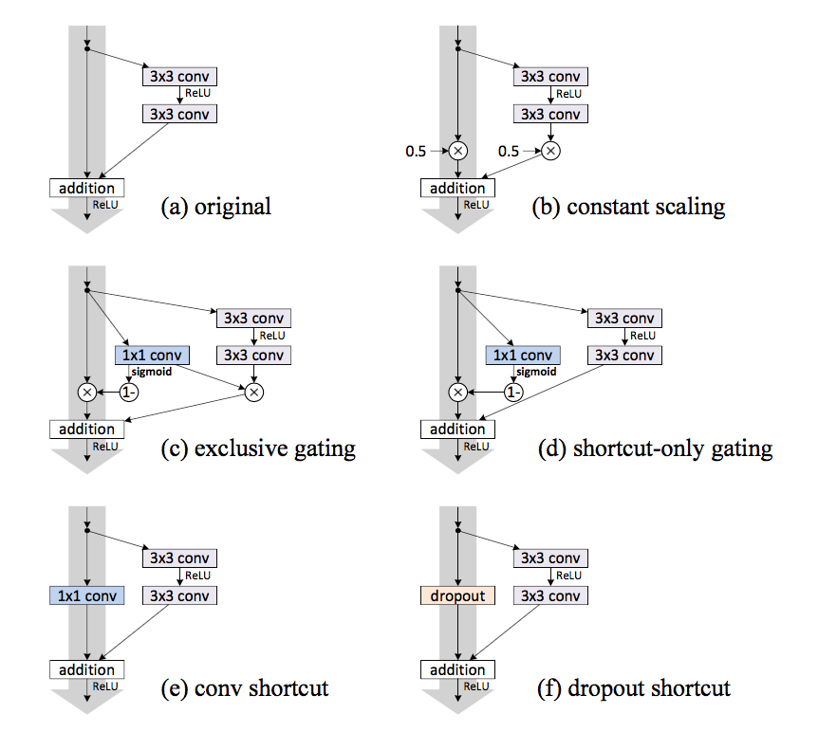
ResNet - Residual Learning (Shortcut Connections)
실험 결과는, original 빼고 다 별로였음

Slide 22
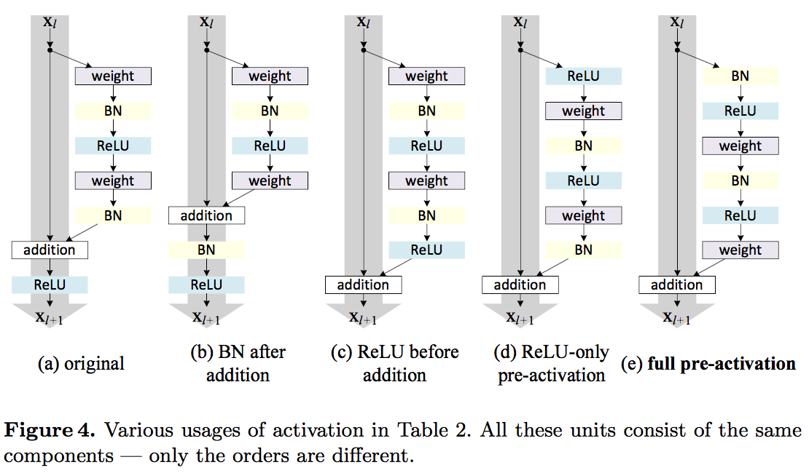
ResNet - Residual Learning(Activation Functions)

Slide 23
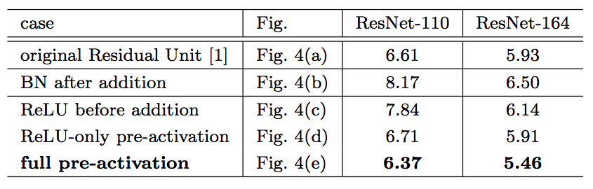
ResNet - Residual Learning(Activation Functions)

Slide 24
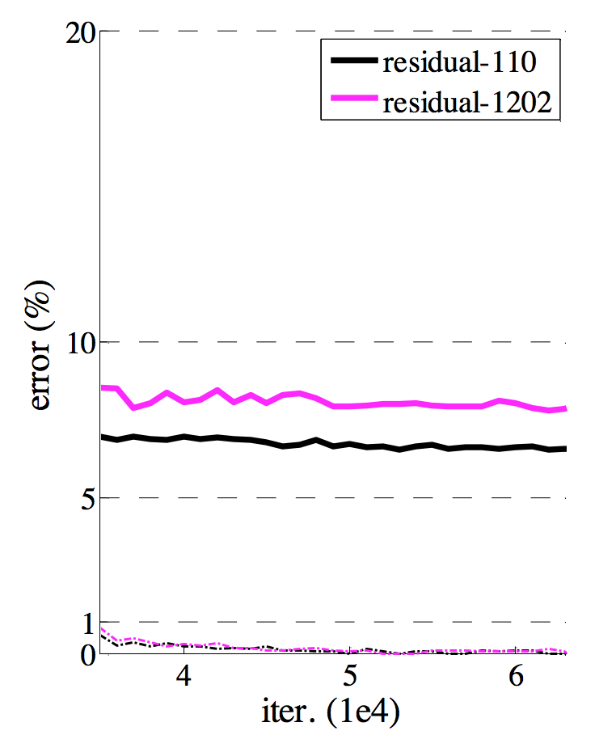
ResNet - Current Problem
Layer 갯수를 무한정 늘릴 수 있는것은 아님
아직도 Gradient Vanishing 문제는 존재
다만 Gradient Vanishing이 생기는 지점을 Delay 했을 뿐

Slide 25
Other Neural Networks
Xception - Inception + Depthwise Separable Conv.
MobileNet
DenseNet
NAS/ENAS Network - AutoML/AutoKeras
FlowNet
Siamese Network
등등...

